Slide 1
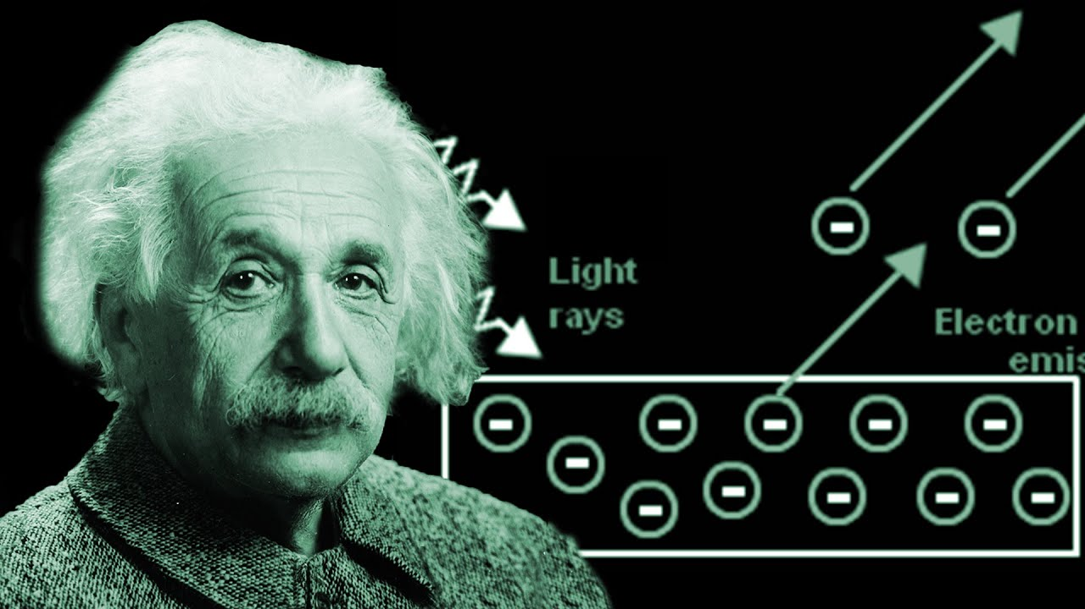

Conceptueel model van het foto-elektrisch effect
Tessa Hoogma
Marco Kragten, Bert Bredeweg, & Erik Min

Slide 2
Waarom gaan we conceptueel modelleren?
Eerst even wat achtergrond, straks gaan we aan de slag!

Slide 3










Project Denker
https://denker.nu/
Titel: Kritisch denken met interactieve systeemdiagrammen
Subsidie: SiA RAAK-PRO project (2019 – 2023)
Onderwerp: Combinatie vakinhoud & systeemdenken
Doelgroep: VO leerjaar 2 t/m 5
Vakken: na, bio, ac, ec
Partners:

Slide 4

Meerwaarde
- Representatie
- Interactie
Kunstmatige Intelligentie
Notes:
Te veel werk, maar ook Cognitief (niet zichtbaar, nieuwe materialen)
AI: Representatie & Interactie

Slide 5
Betekenis maken
Kenmerken
Vocabulaire
Actief leren
Niveaus
Faciliteiten
Auto. Ondersteuning
Opdrachtenbestand
Docentendashboard
Representaties maken
B.Bredeweg@uva.nl

Slide 6


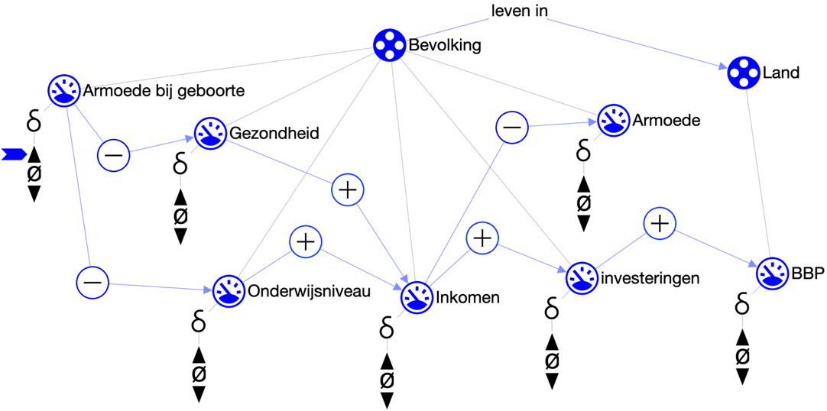

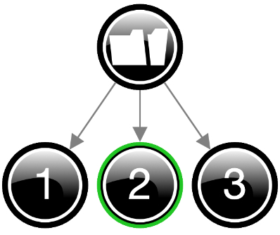
Entiteit
Oorzaak-gevolg
Hulp
Simulatie
Hulp
Verandering
Grootheid
Voortgangsbalk
Ambiguïteit
Software niveau 2
Leerjaar: VO2

Slide 7
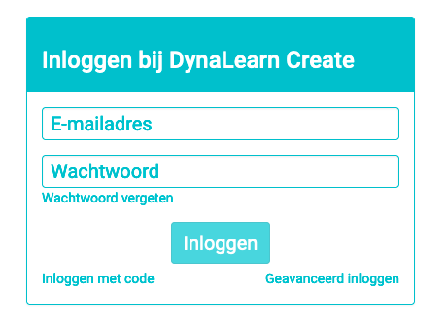
Wat gaan jullie doen?
Jullie gaan een les over het foto-elektrisch effect maken.
Ga naar create.dynalearn.nl
Log in met de code 5C6N58
Registreer je account
Volg daarna de stappen in het werkblad

Slide 8
Nabespreking les foto-elektrisch effect
Wat is jullie ervaring?
Waar liep je tegen aan?
Wat vond je verhelderend?

Slide 9
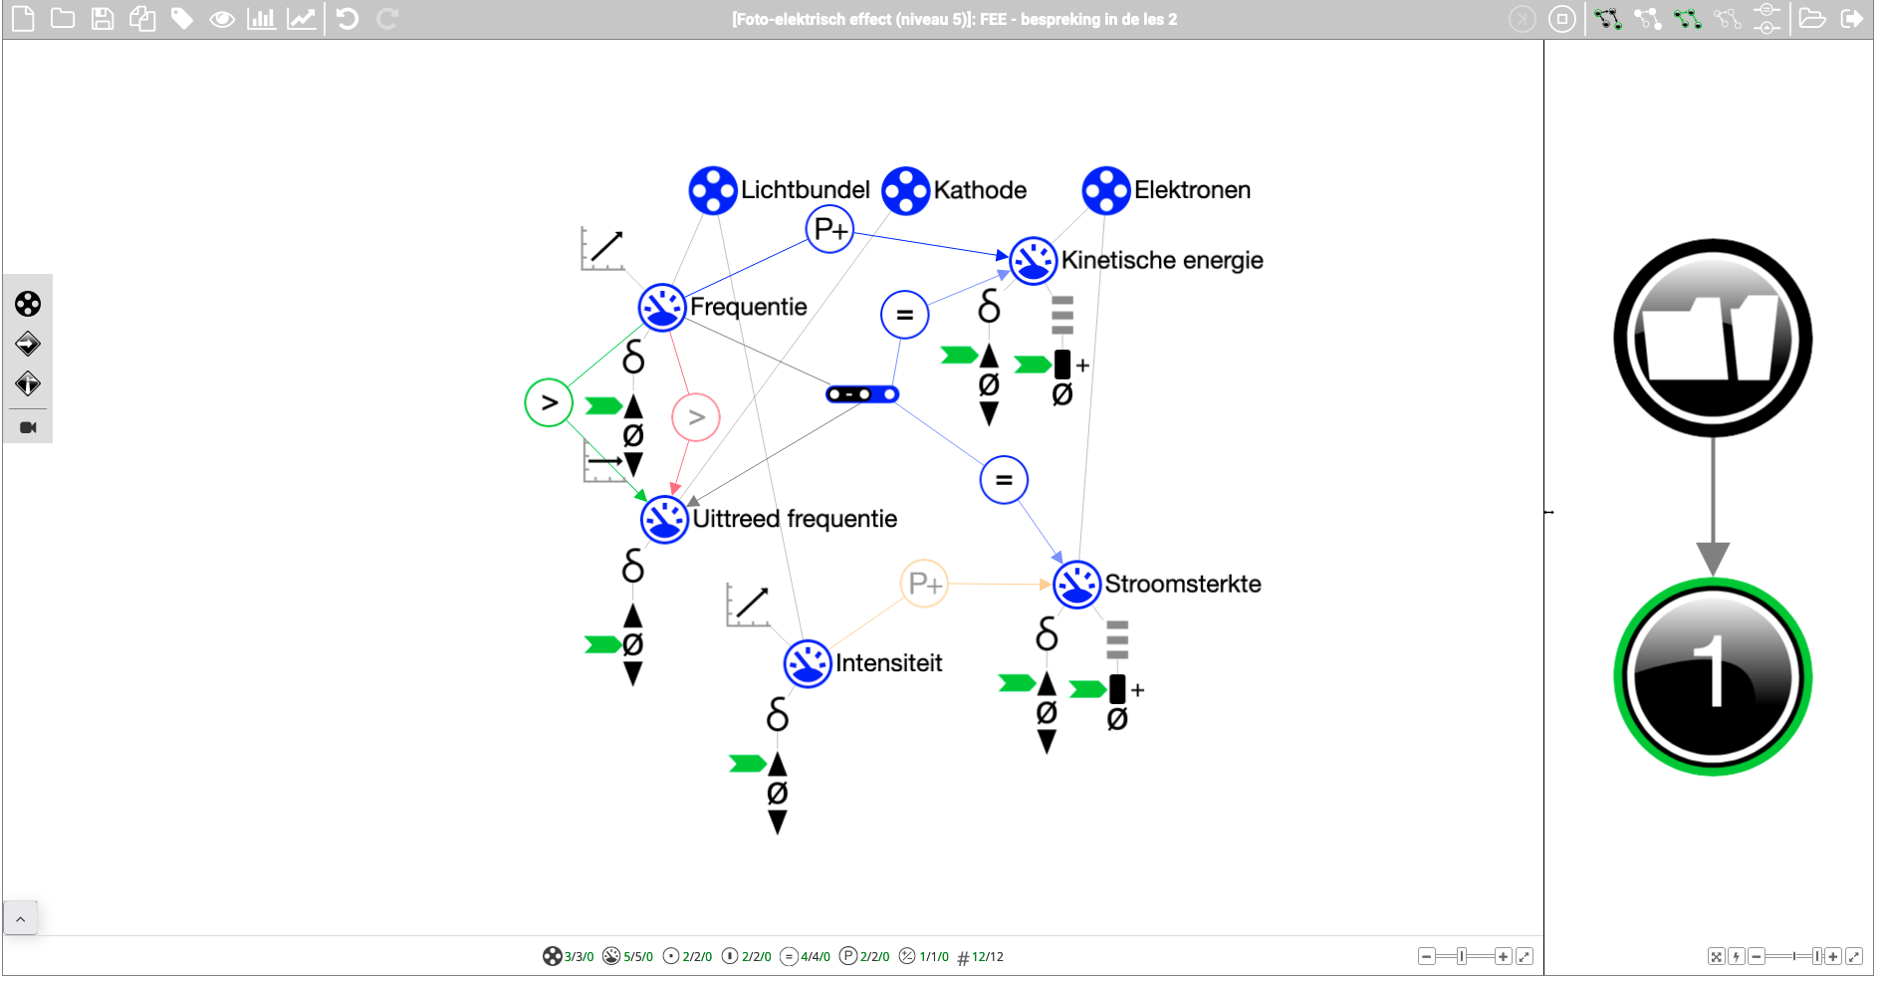
Nabespreking
Notes:
Nabespreking:
Eerst halve model (t/m kinetische energie elektronen) waarbij frequentie = uittreed frequentie en frequentie neemt toe
Daarna hele model, simuleren met waarbij frequentie = uittreed frequentie en frequentie > uittreed frequentie waarbij alleen intensiteit toeneemt

Slide 10
En wat doen we dan allemaal?

Slide 11
Samenvattend…
Nieuwe didactiek
  Leren door construeren van interactieve diagrammen
  Systeemdenken & Vakspecifieke inhoud gecombineerd
  Aansluitend bij bestaande curricula (verrijking van ‘bestaand’ onderwijs)
Software
  Zelfstandig werken d.m.v. niveaus & auto. ondersteuning
Lessenseries
  ± 40 ontwikkeld & ± 100 uitvoeringen (na, bio, ac, ec)
In de klas
  Actieve lessen, zelfstandig werken, motiverend
  Docent wordt ontlast!

Slide 12
Voorbeelden van lessenseries
BIO
NA
AK
EC
Bloedsomloop
Mutaties
Terra Nova
Voedselrelaties
Yellowstone
Bloedsuikerspiegel
Het eiland
Kelpwouden
Plant onder stolp
Enzymen
Lac operon
Predator-prooi
Spermatogenese
Calorimetrie
Cruise control
Geluid
Hondenslee
Sterreneigenschappen
Stroomkring
Gaswet
Parachutist
Sterrentoestanden
Behoud van energie
Kracht en beweging
Massa-veersysteem
Sterbalans
Armoede
Broeikaseffect
Centrum-periferie
Neolithische tijd
Klimaatverandering
Marktwerking
Industriële revolutie
Pensioenen
Conjunctuur
Niveau 2
Niveau 3
Niveau 4

Slide 13
Tot slot & Meedoen

Slide 14

Belangstelling?
Online invulformulier: https://denker.nu/
OF: Stuur een email: t.e.hoogma@hva.nl
https://www.hva.nl/smarteducation

